Slide 1
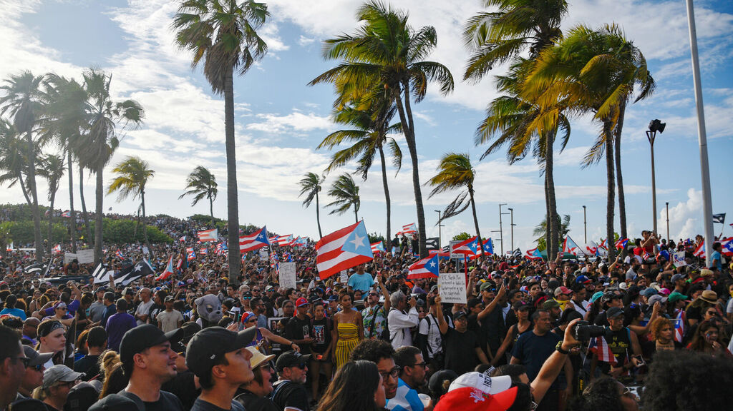
Capitulo 3: Población y Paisaje
9

Slide 2
Unidad 1 : Una mirada geográfica
Cap. 3 : Población y paisaje

Slide 3
Para aprender…
¿Cuál es la relación entre la población y el paisaje de Puerto Rico?
Paginas 44-47

Slide 4
Términos que debes aprender
Demografía
emigración
inmigración
Mestizaje
Absorción racial

Slide 5
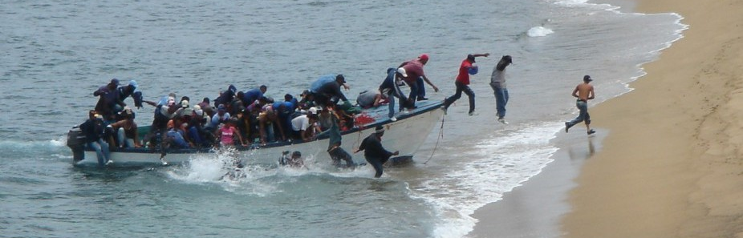
Inmigración… en años recientes
La migración de dominicanos hacia Puerto Rico, se ha reducido drásticamente. Veamos que nos dice el siguiente video acerca de este fenómeno.
PULSAR

Slide 6
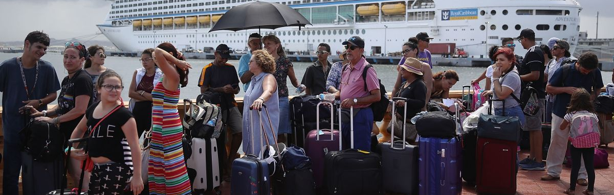
Emigración… en años recientes
La migración de puertorriqueños hacia Florida, se ha intensificado drásticamente en años recientes. Veamos que nos dice el siguiente video acerca de este fenómeno.
PULSAR

Slide 7
Es hora de leer
Toma 20 minutos para leer y contestar la pregunta inicial y definir los términos del día. Prepárate para discutir la lectura en clases. Pero eso no es todo…

Slide 8
Demuestra lo que sabes
Completa las actividades de assessment de la pagina 47del libro y la pagina 15 del cuaderno de actividades. Envíalas al maestro por correo electrónico.

Slide 9
En la próxima lección
?
Jim Soto © 2019

